Slide 1

Chủ đề 8
PHÉP CỘNG, PHÉP TRỪ (không nhớ)
TRONG PHẠM VI 100
Bài 33
LuYỆn tập CHUNG – tiết 4
Trang 70 – 71
SGK

Slide 2

1
Tính
25 + 40
41 + 8
99 - 9
65 - 62
5 + 73
86 - 36

Slide 3
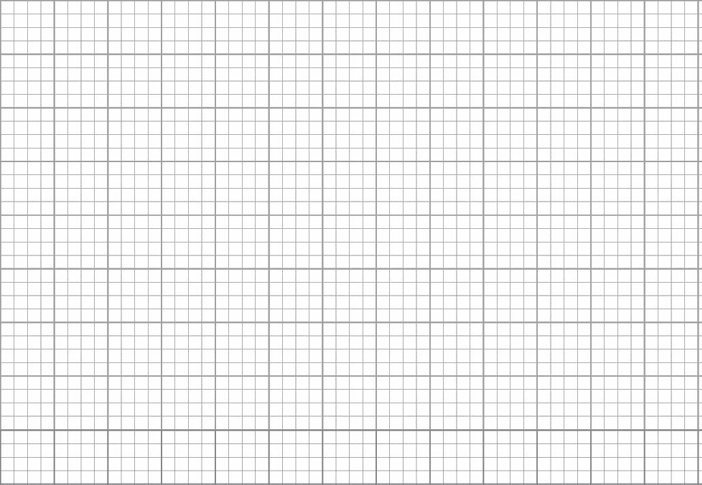
Thứ tư wgày 5 κáng 4 wăm 2023
TǨn
Luyện tập chung
Bài 1:
-
25
40
99
9
90
+
65
=
=
-
41
8
49
65
62
3
+
=
=
-
+
73
86
50
5
78
36
=
=

Slide 4
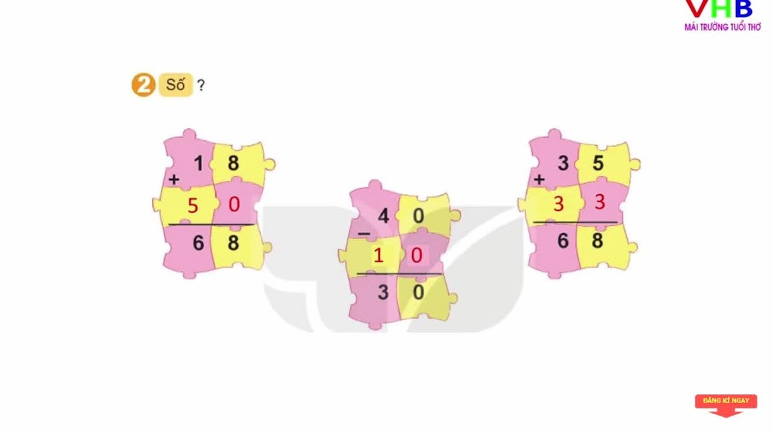
2
Số?

Slide 5
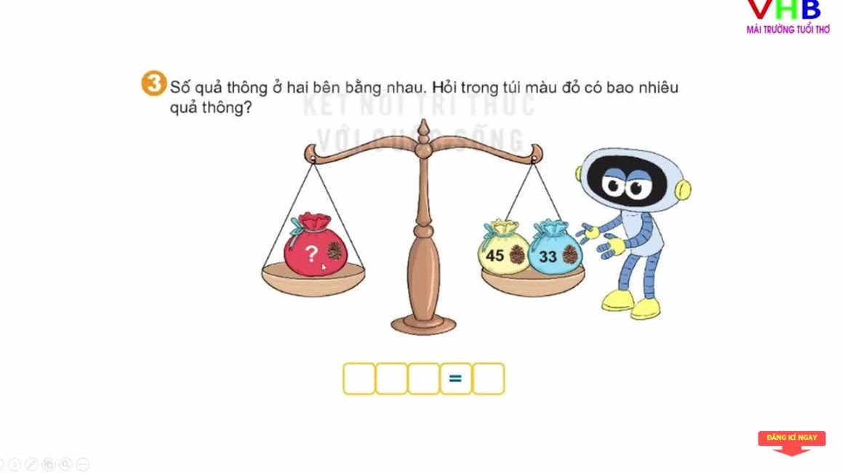
Số quả thông ở hai bên bằng nhau. Hỏi trong túi màu đỏ có bao nhiêu quả thông?
3
45
+
33
=
78
?
?
?
?
Em hãy nêu câu trả lời.
Trong túi màu đỏ có 78 quả thông.

Slide 6
4
Tính:
a) 20 + 40 + 1 = 61
60
b) 15 – 2 - 1 = 12
13
c) 40 + 15 + 2 = 57
55

Slide 7
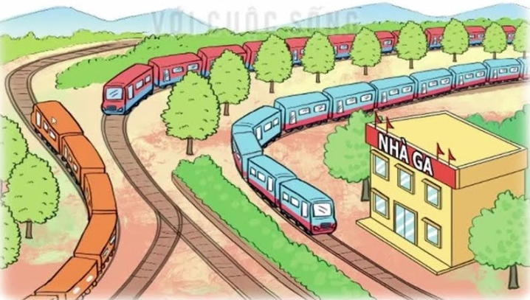
5
Trên ga có 3 đoàn tàu.
Đoàn tàu A có 10 toa. Đoàn tàu B có 12 toa.
Hỏi cả hai đoàn tàu có bao nhiêu toa?
10
+
12
=
22
?
?
?
?
Em hãy nêu câu trả lời.
Cả hai đoàn tàu có 22 toa.

Slide 8
5
b) Đoàn tàu C có 15 toa chở khách và chở hàng. Trong đó có 3 toa chở hàng. Hỏi đoàn tàu C có bao nhiêu toa chở khách?
15
-
3
=
12
?
?
?
?
Em hãy nêu câu trả lời.
Đoàn tàu C có 12 toa chở khách.

